Slide 1
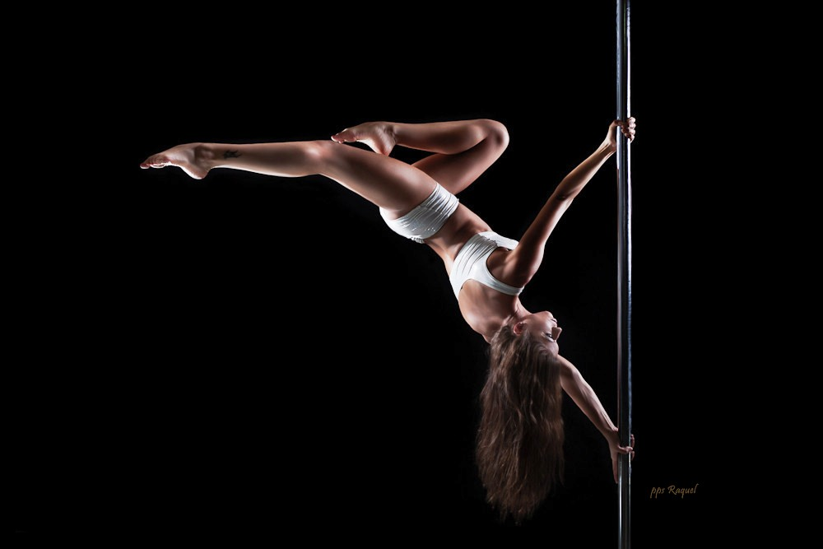

Pole
Dance
Esta es una creación de Raquel

Slide 2
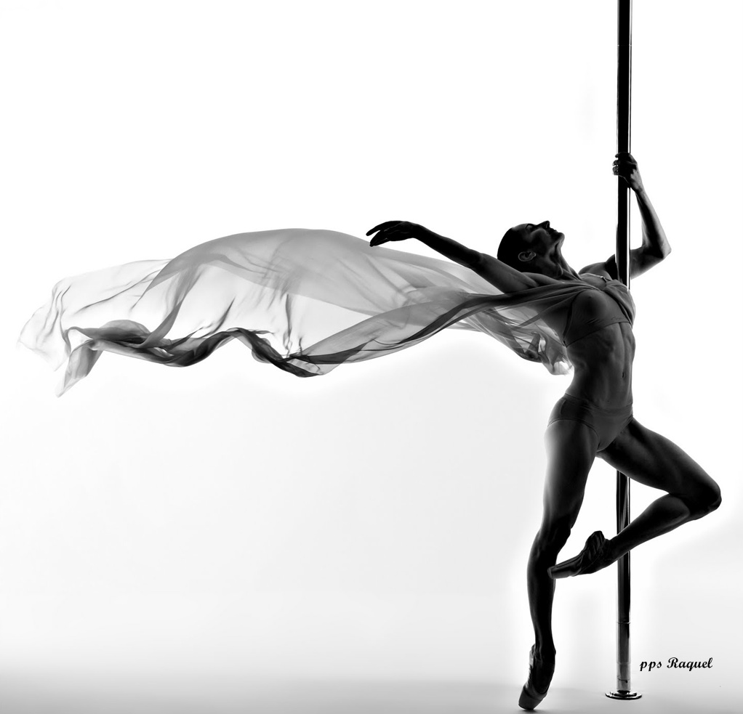
Pole Dance o Baile De Barra
Consiste en el baile que realiza una persona usando un poste vertical fijo. Para lograr un ritmo perfecto y movimientos ideales, hay que decir que se requiere de entrenamiento, pues esta disciplina exige elasticidad y fuerza muscular. Algunos gimnasios ya incursionan ofreciendo clases en esta técnica
Los acróbatas más experimentados realizan este tipo de baile como una disciplina de gimnasia que no solo beneficia la salud física, sino además la salud mental pues resulta muy entretenido para quien lo practica como para quien lo ve.
Sí bien, puedes quemar calorías y sorprenderte a ti realizando movimientos impensables cuando se trata de quemar grasa, el pole dance, cobra protagonismo. Esta disciplina permite quemar calorías y tonificar músculos en cada sesión. Su aporte estiliza la figura y ayuda a ganar fuerza en brazos y piernas.

Slide 3
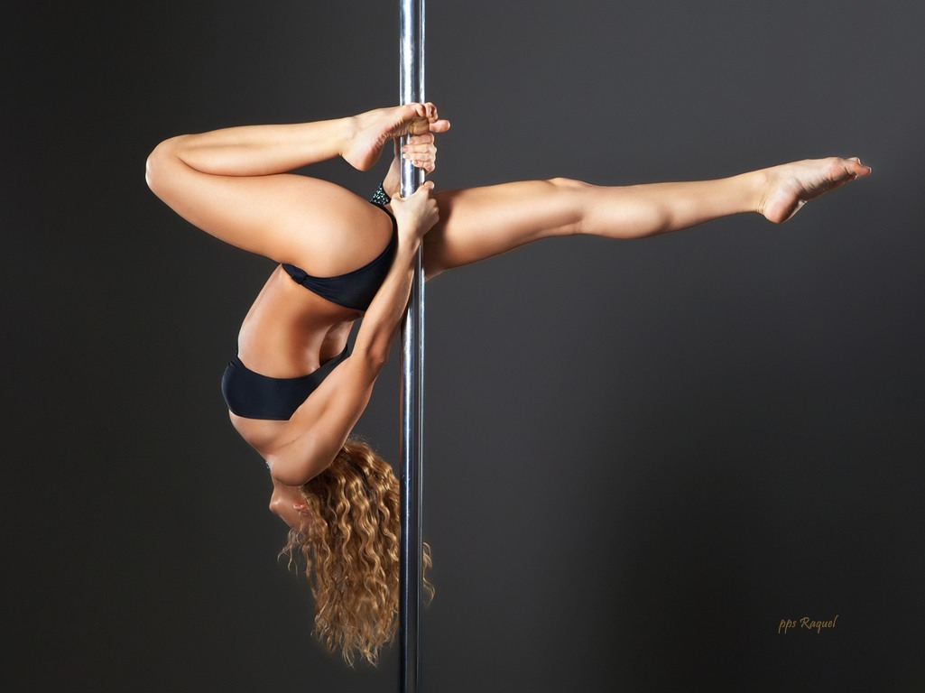

Slide 4
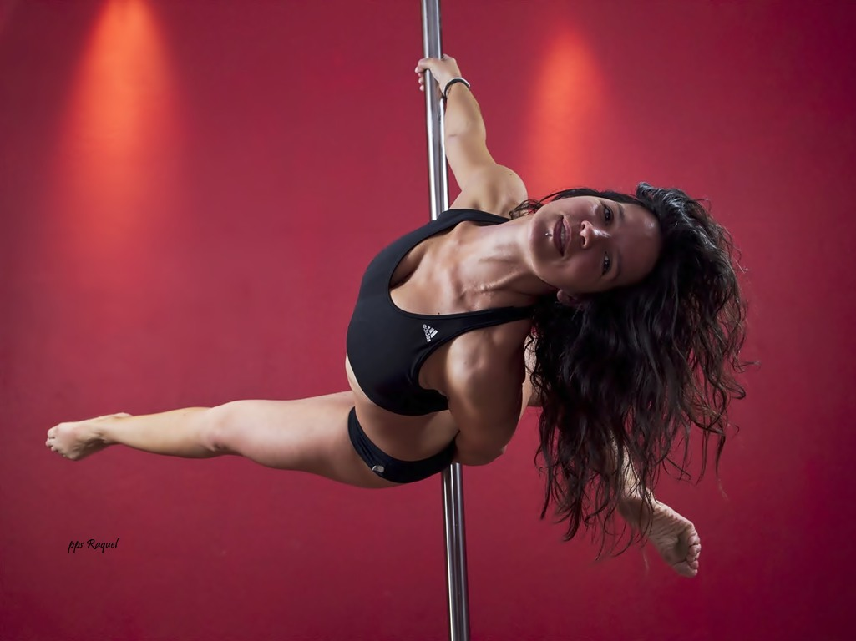

Slide 5
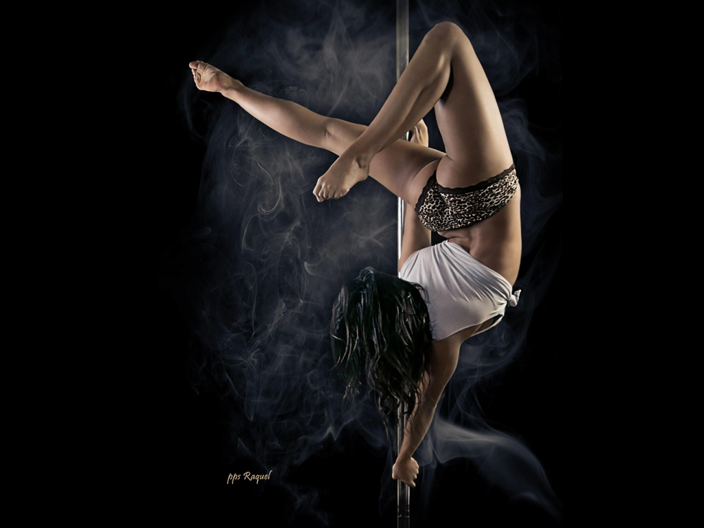

Slide 6
Se estima que 1 hora de práctica llegue ayudar con 600 calorías quemadas. Sin contar con los beneficios en el moldeo de piernas, brazos y abdomen. Aunque la práctica del pole dance se considera femenina, en la actualidad cientos de hombres practican este deporte que no tiene restricciones en edad o sexo.
Quizá el único requisito, es más que evidente, pues aquellas personas que tengan problemas de columna deben consultar a su médico la pertinencia de algunos ejercicios. Para los expertos en este tipo de prácticas, el pole dance, ofrece una percepción mejorada de lo que es hacer ejercicio pues para algunos la disciplina del gimnasio tradicional, en vez de ser un aliciente se convierte en una verdadera tortura, razón por la que el pole dance gana adeptos que quieren expresarse con su cuerpo y de manera más libre.

Slide 7
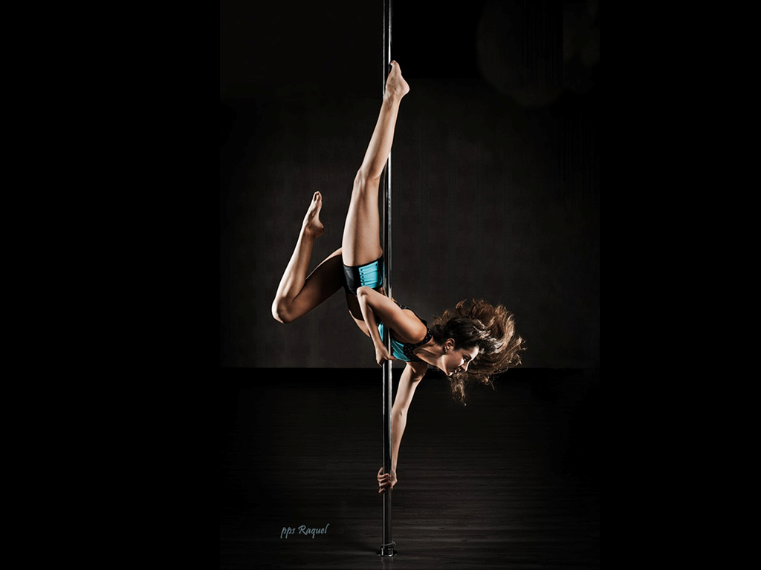

Slide 8
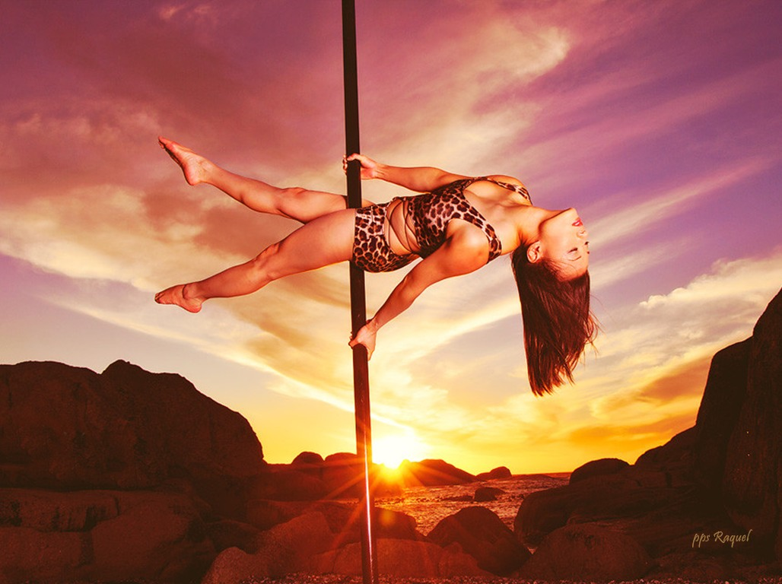

Slide 9
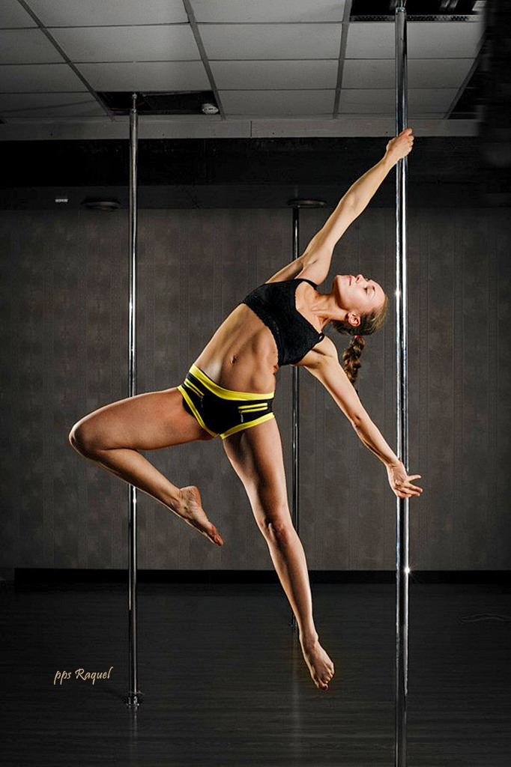



Slide 10
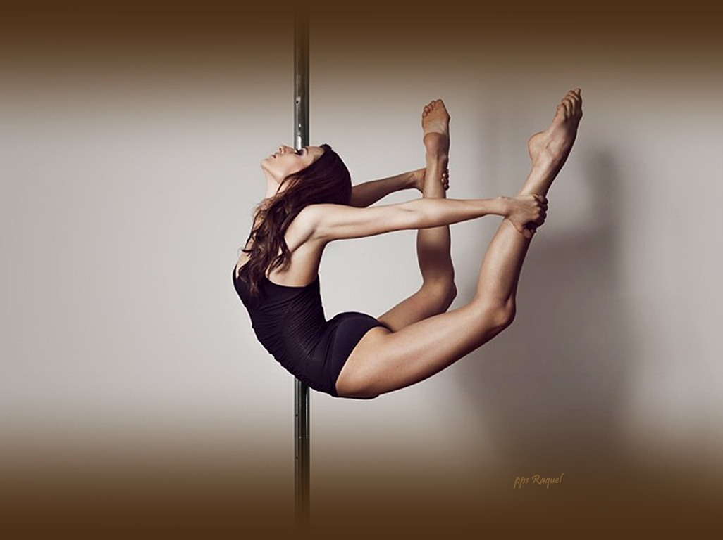

Slide 11
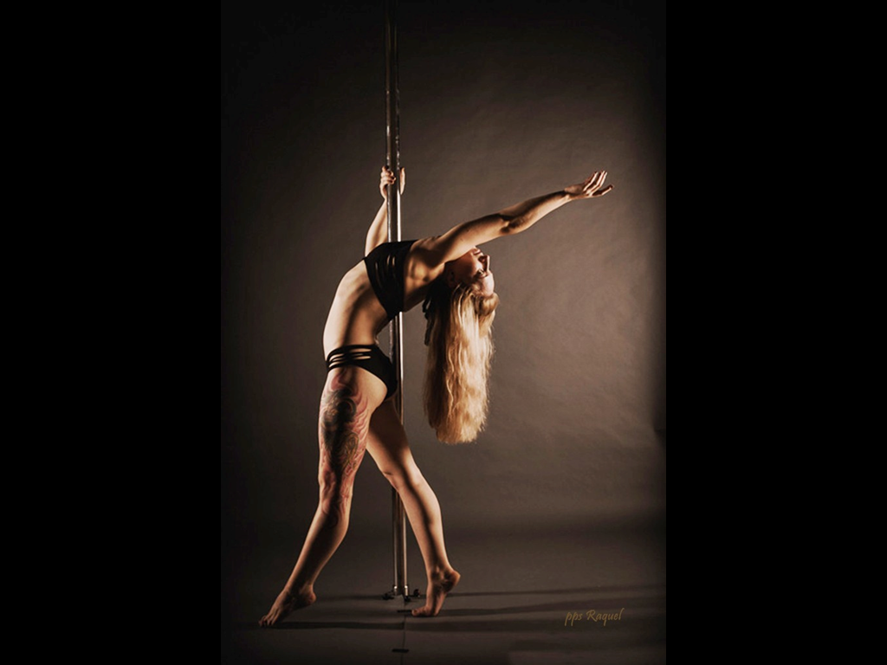

Slide 12
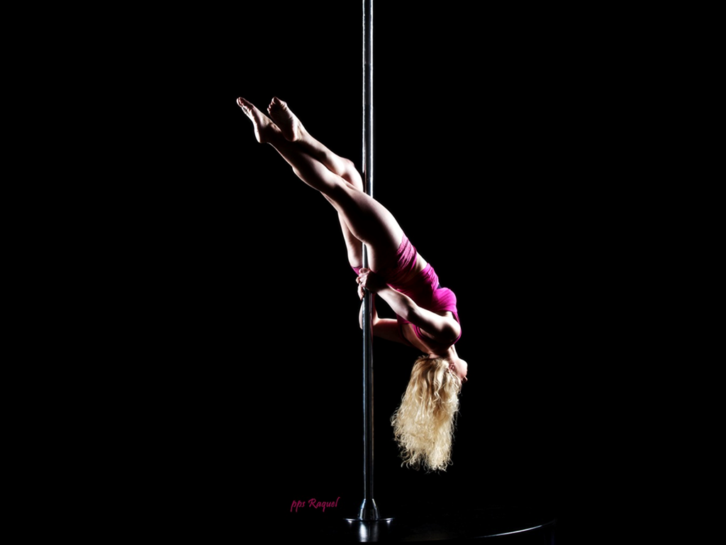

Slide 13
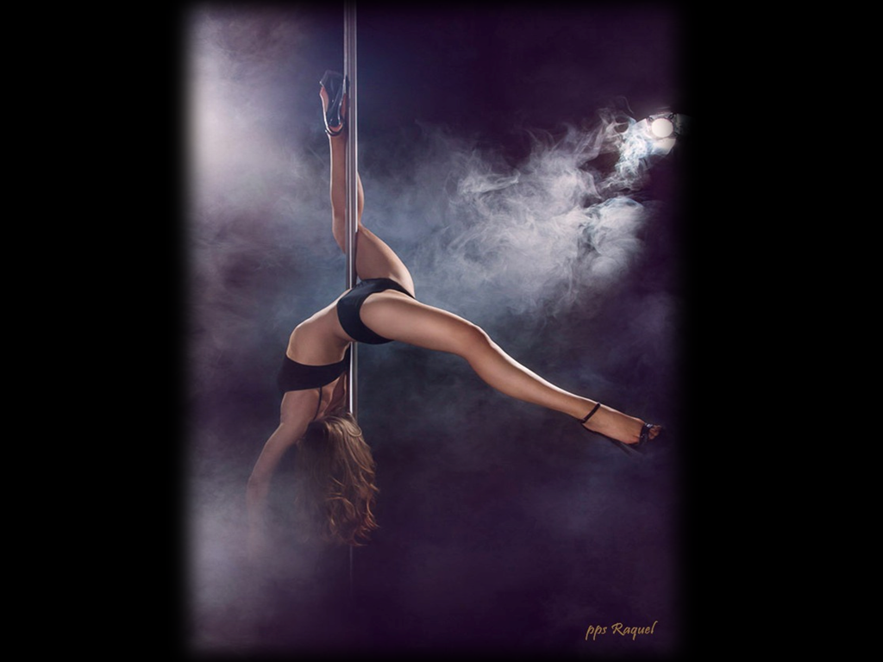

Slide 14
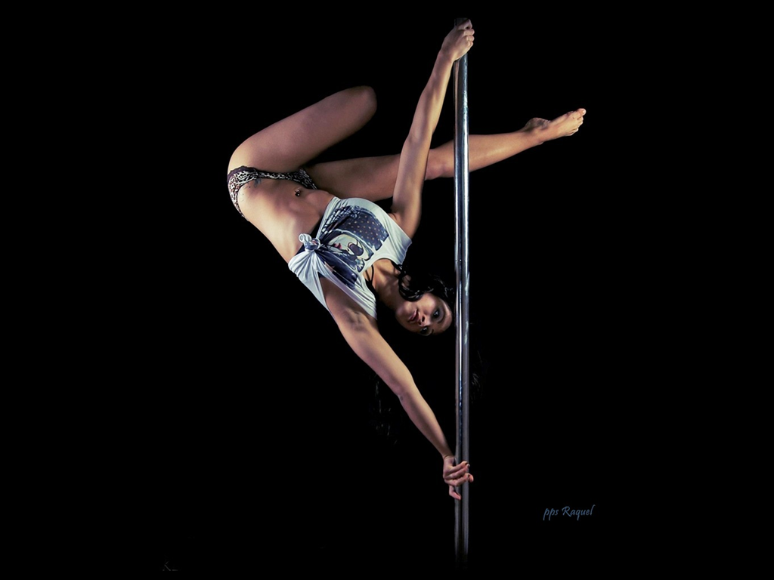

Slide 15
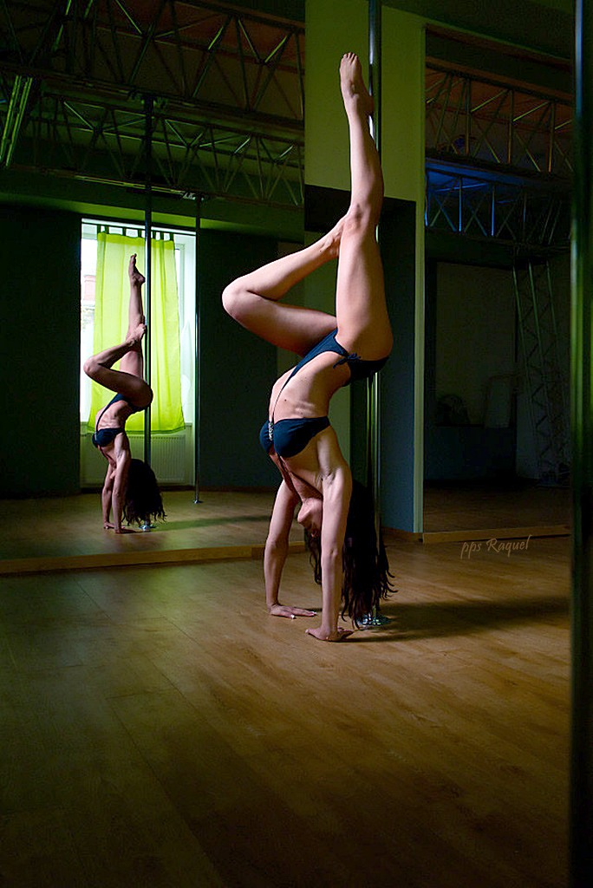

Slide 16
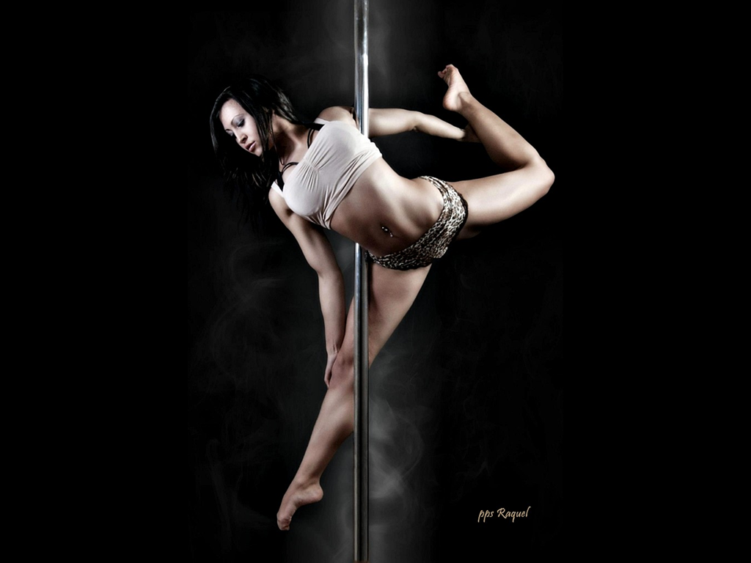

Slide 17
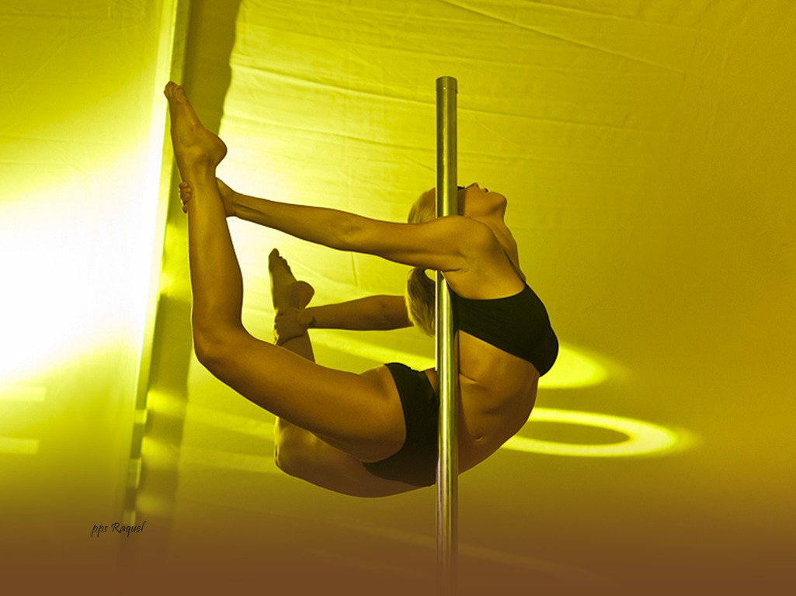

Slide 18
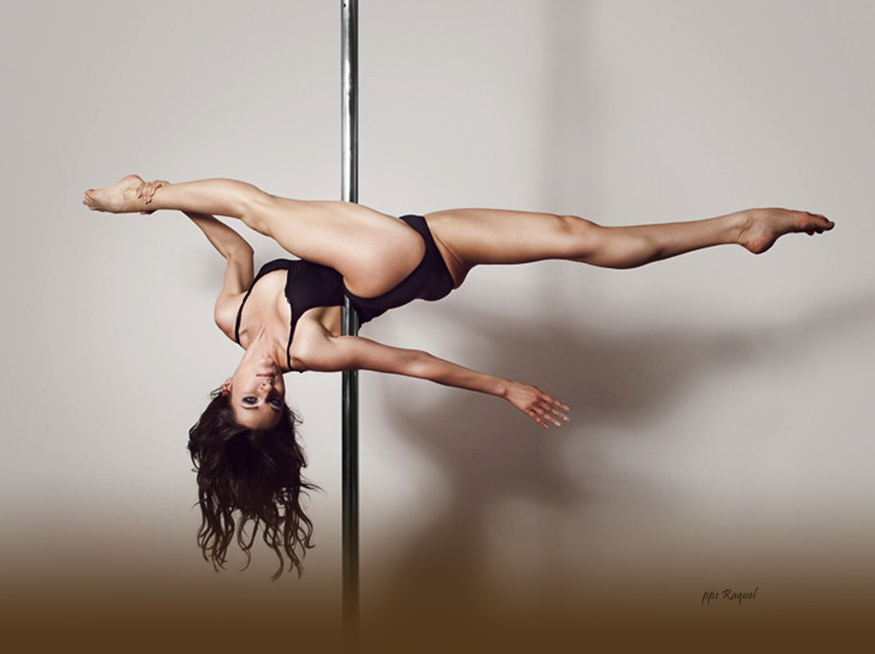

Slide 19
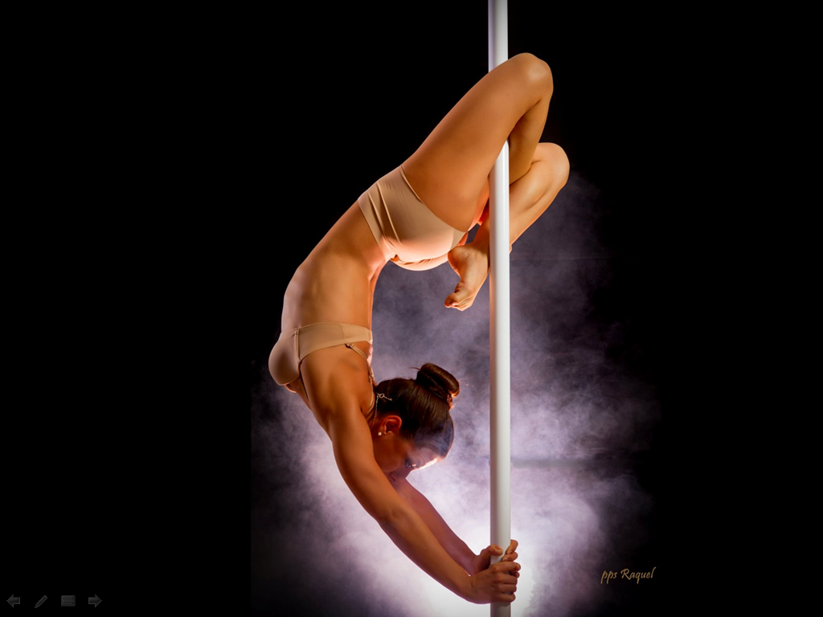

Slide 20
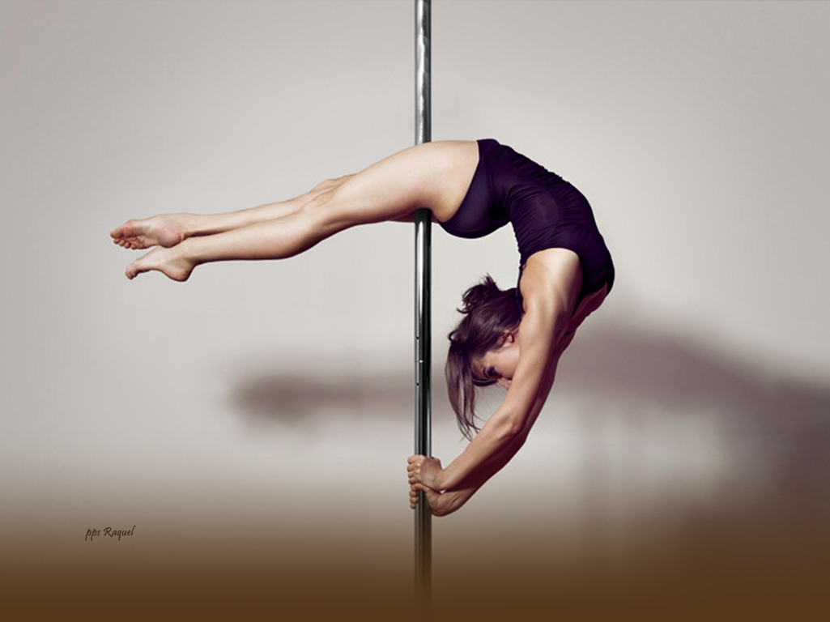

Slide 21
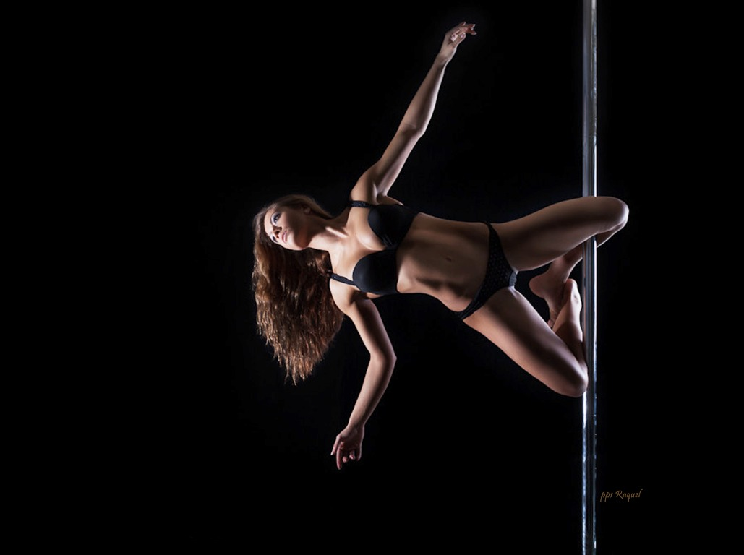

Slide 22
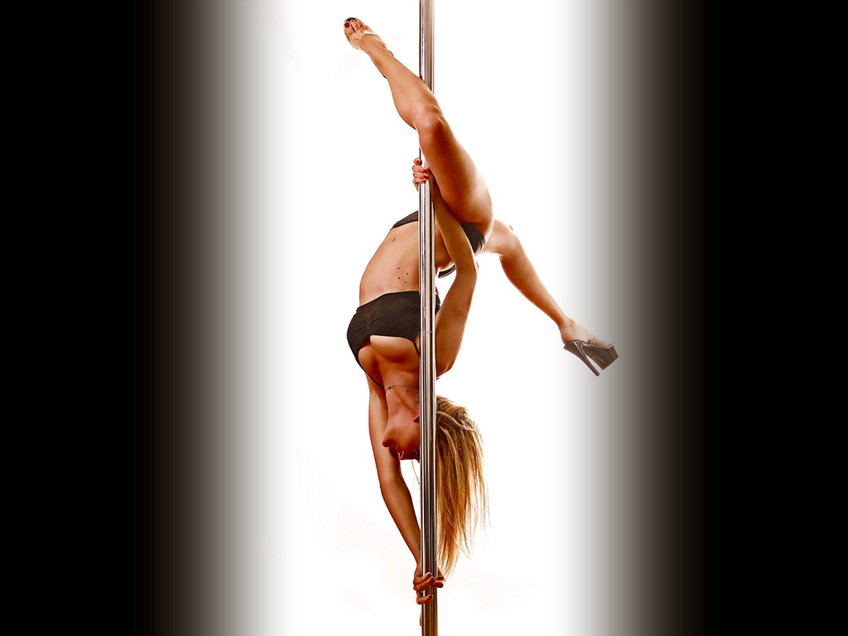

Slide 23
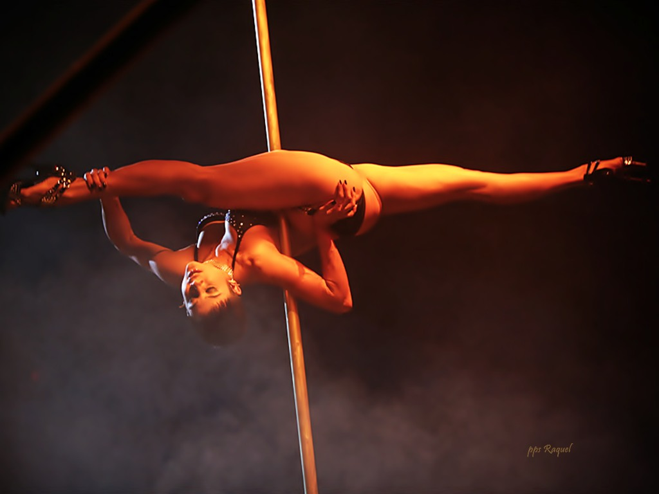

Slide 24
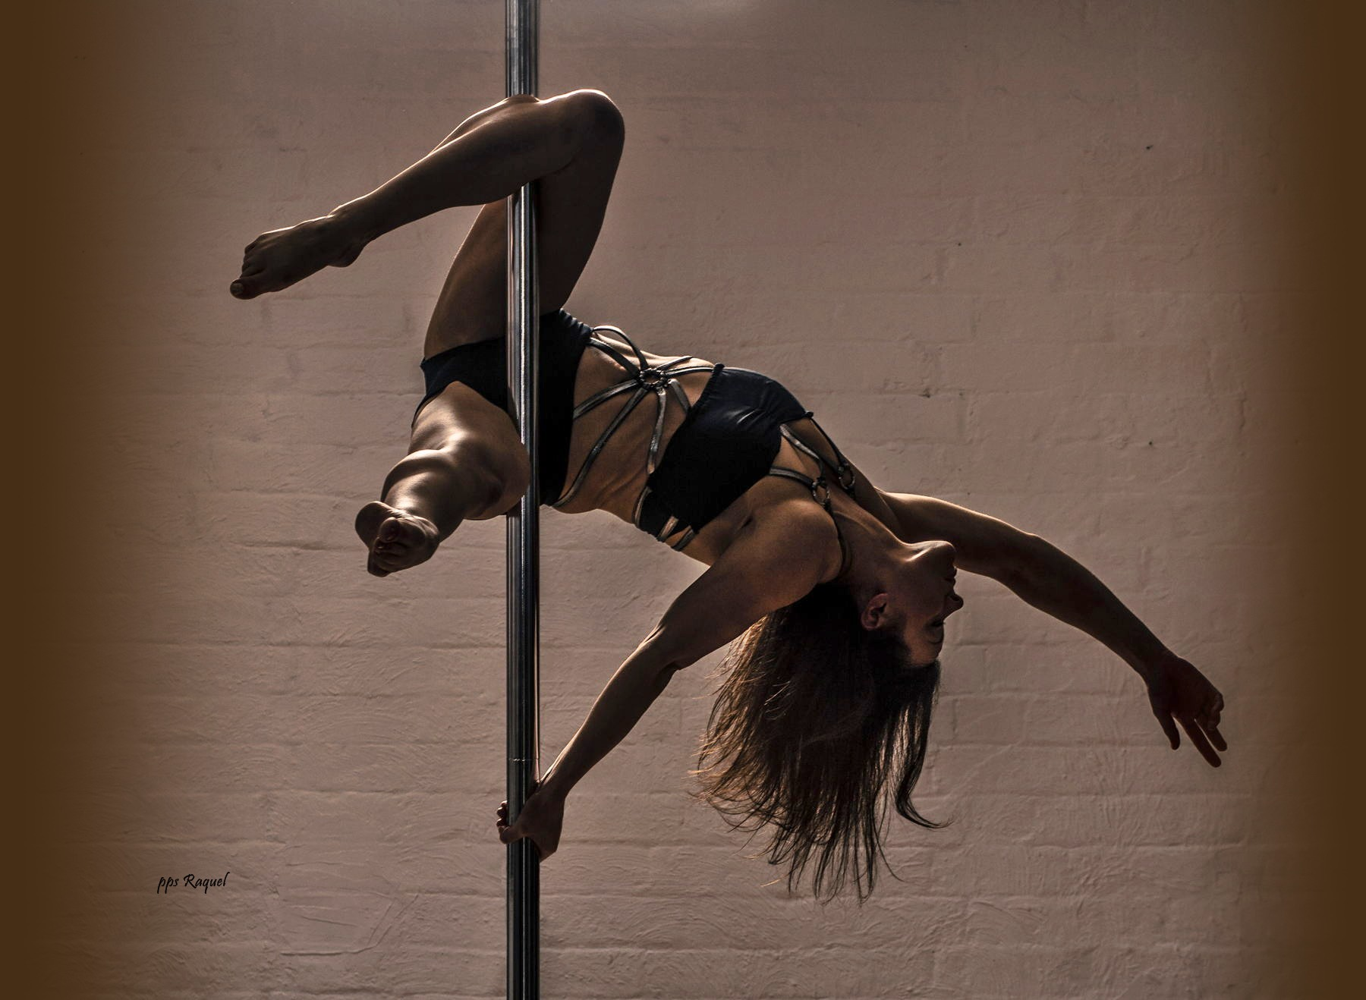

Slide 25
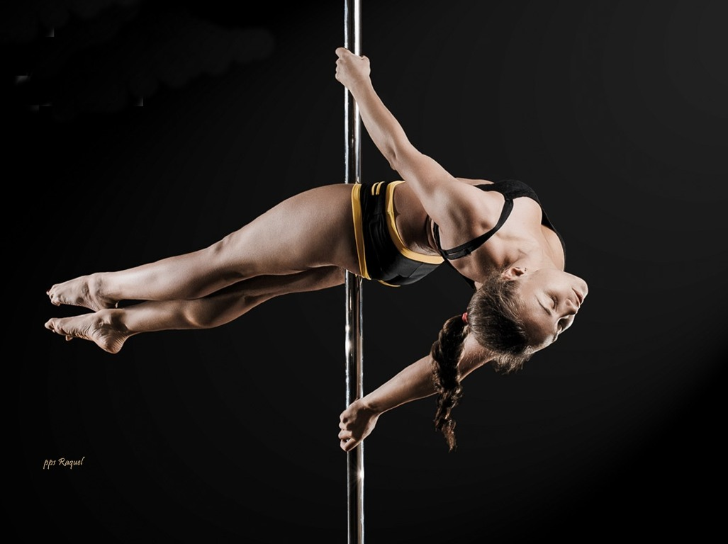

Slide 26
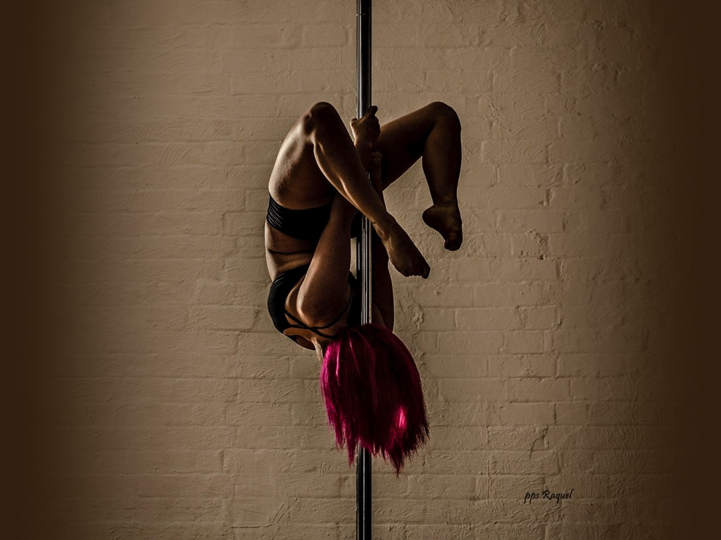

Slide 27
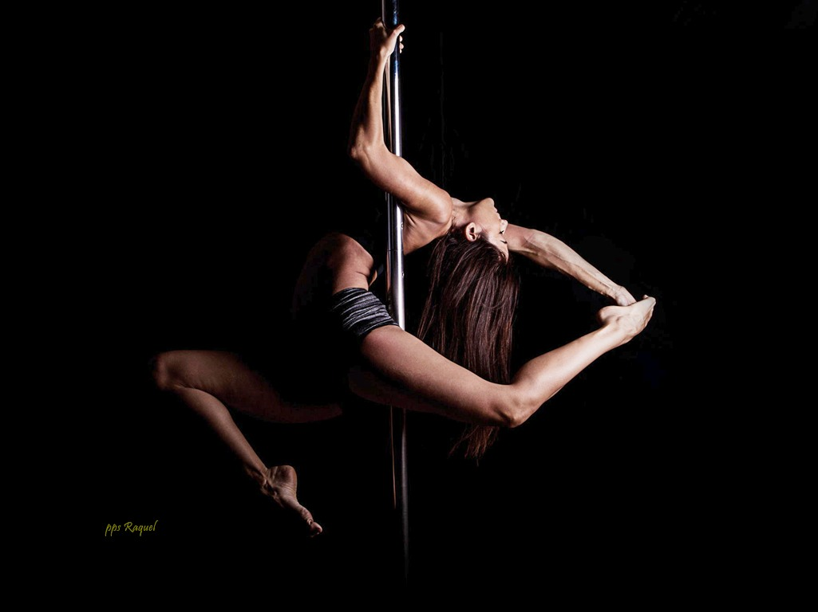

Slide 28
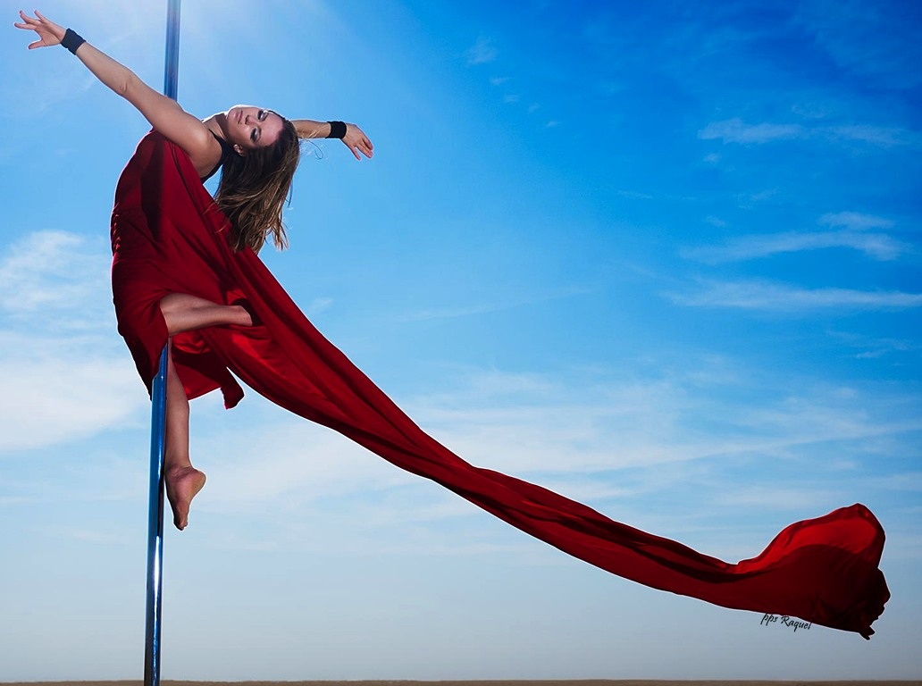

Slide 29
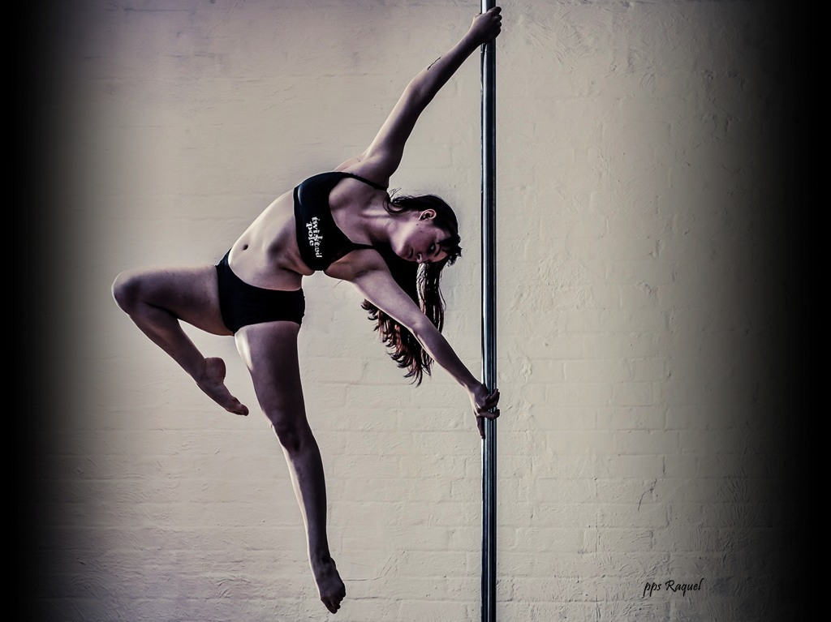

Slide 30
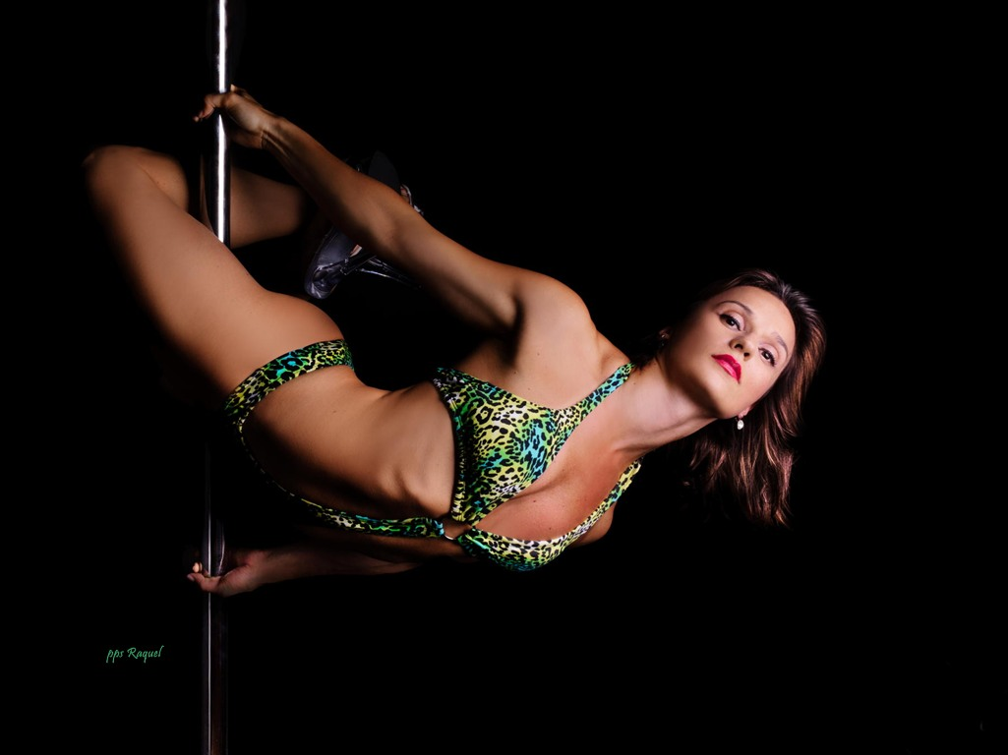

Slide 31
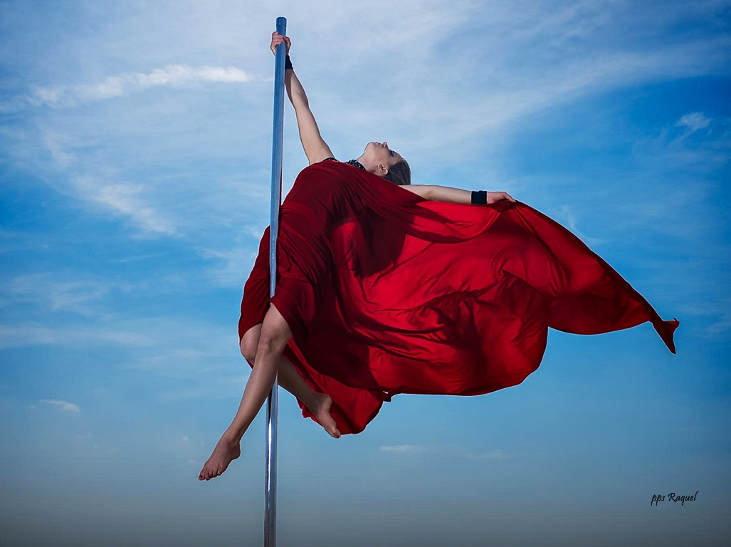

Slide 32
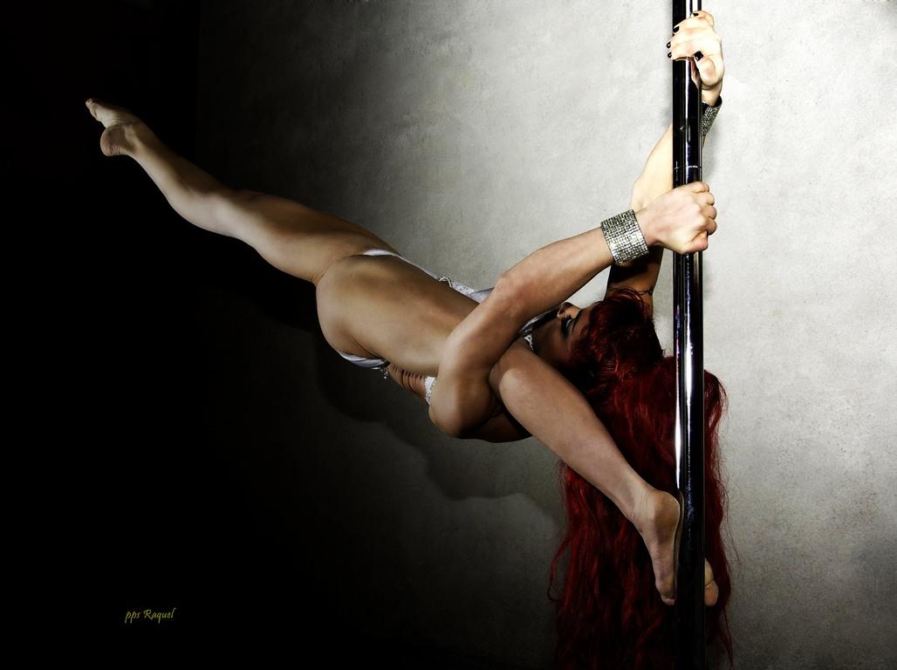

Slide 33
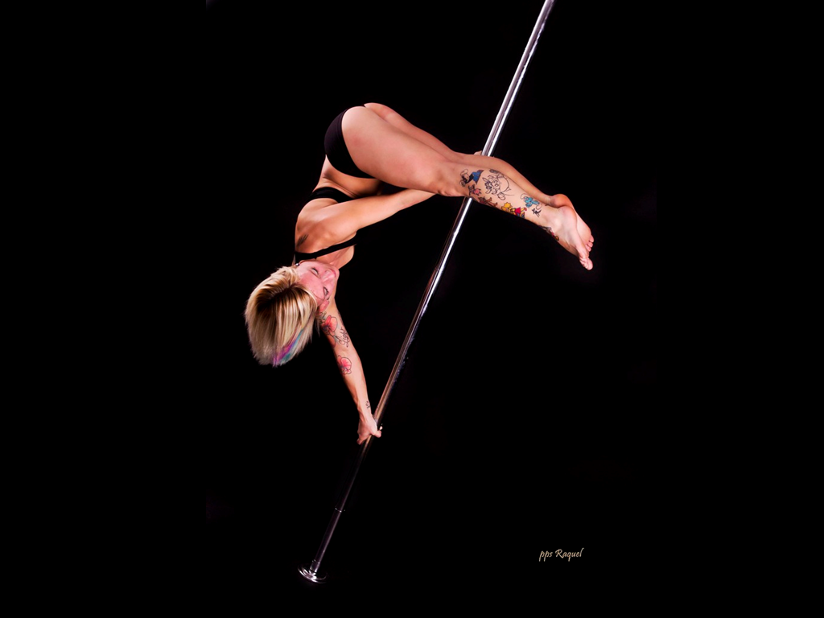

Slide 34
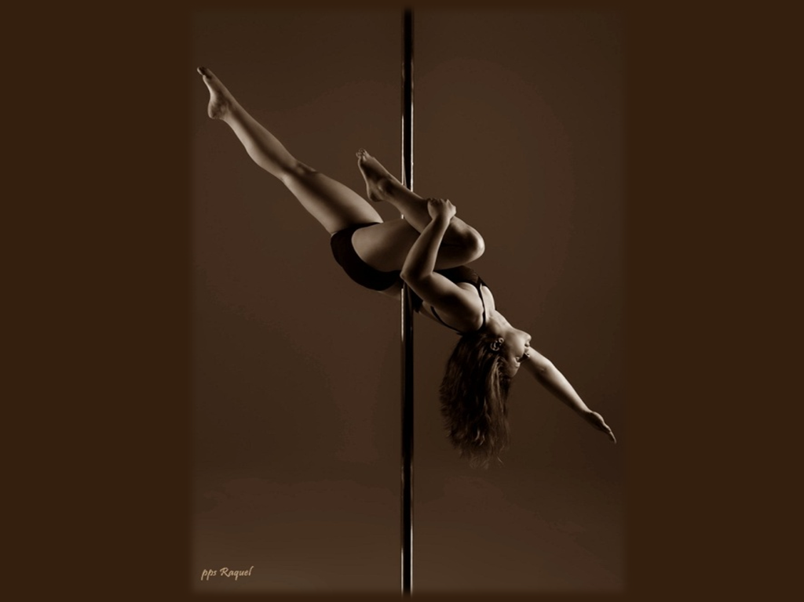

Slide 35
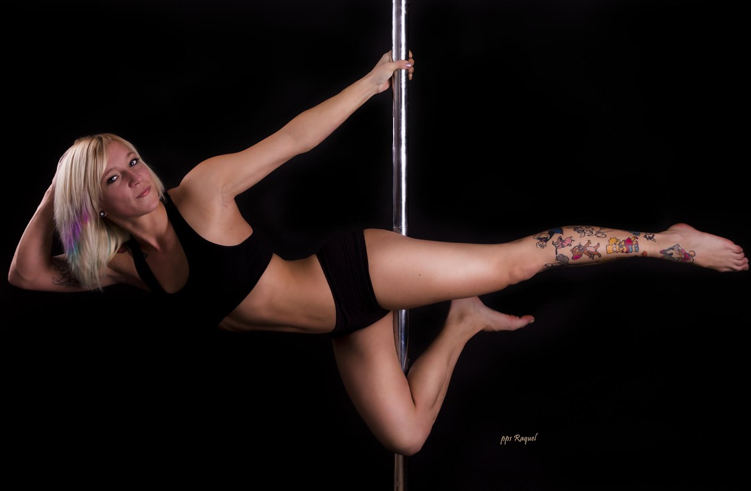

Slide 36
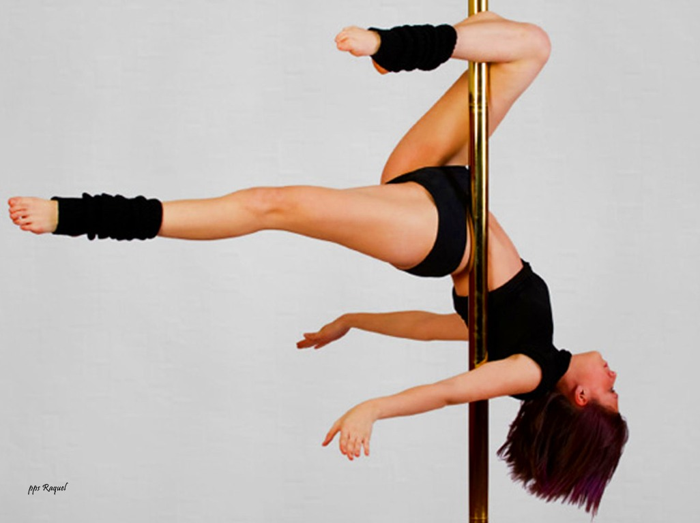

Slide 37
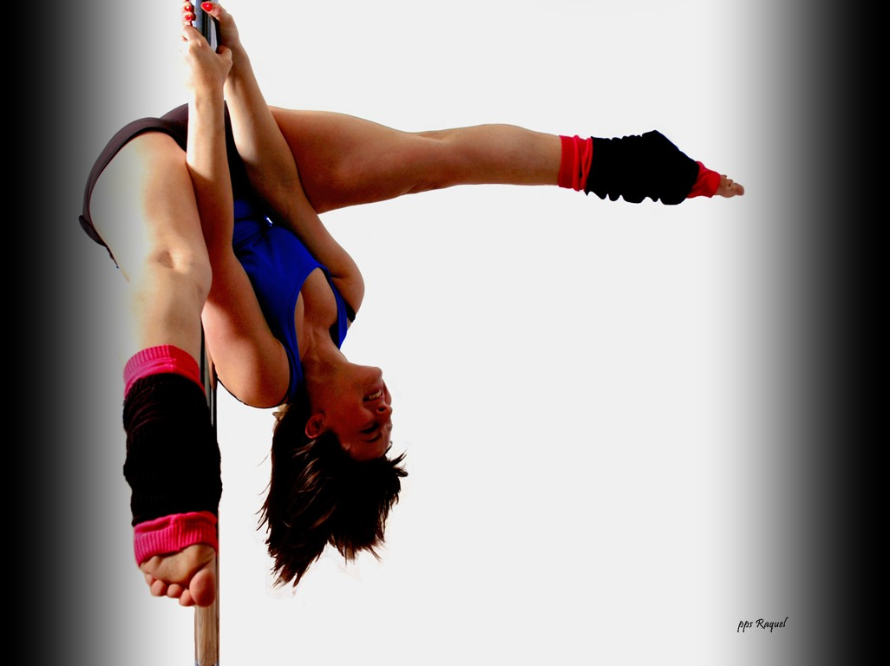

Slide 38
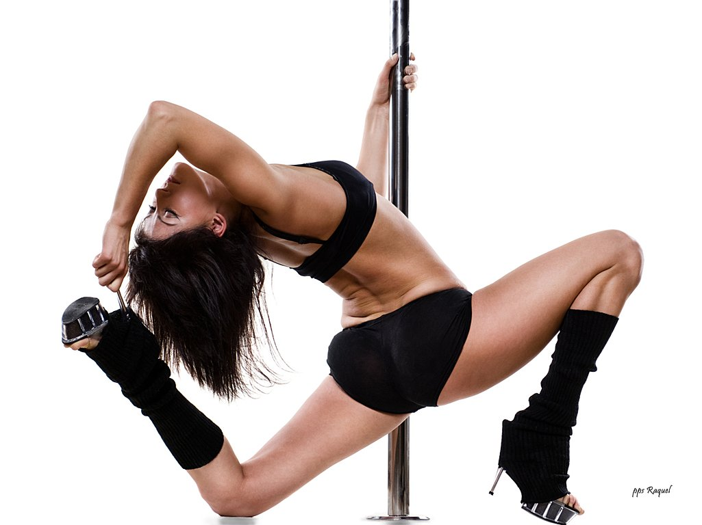

Slide 39
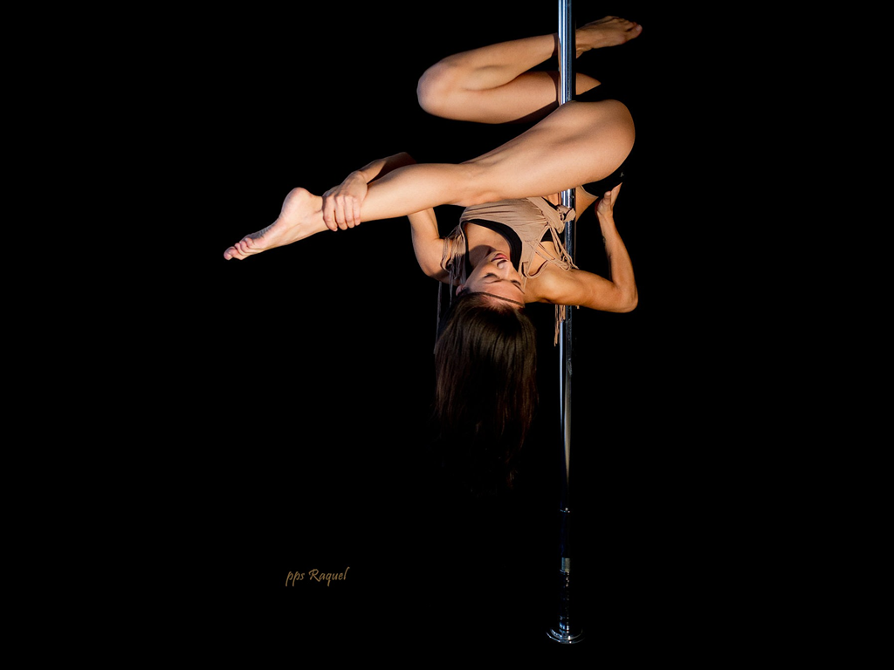

Slide 40
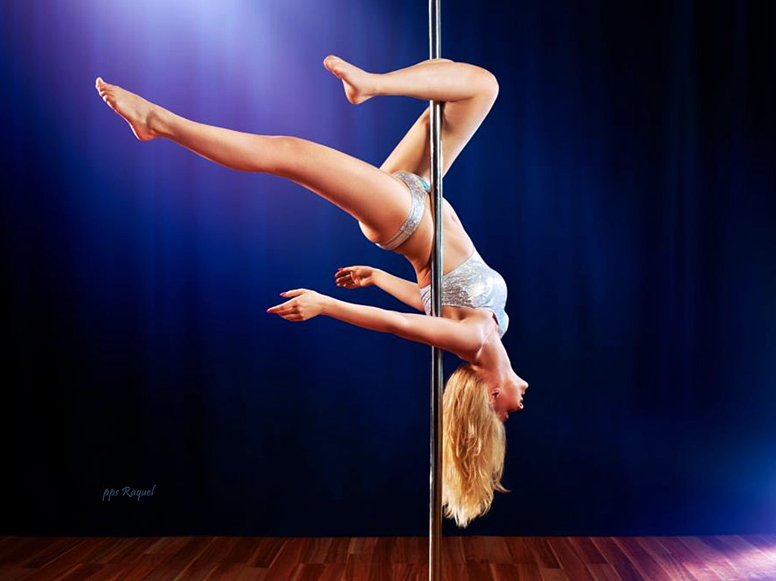

Slide 41
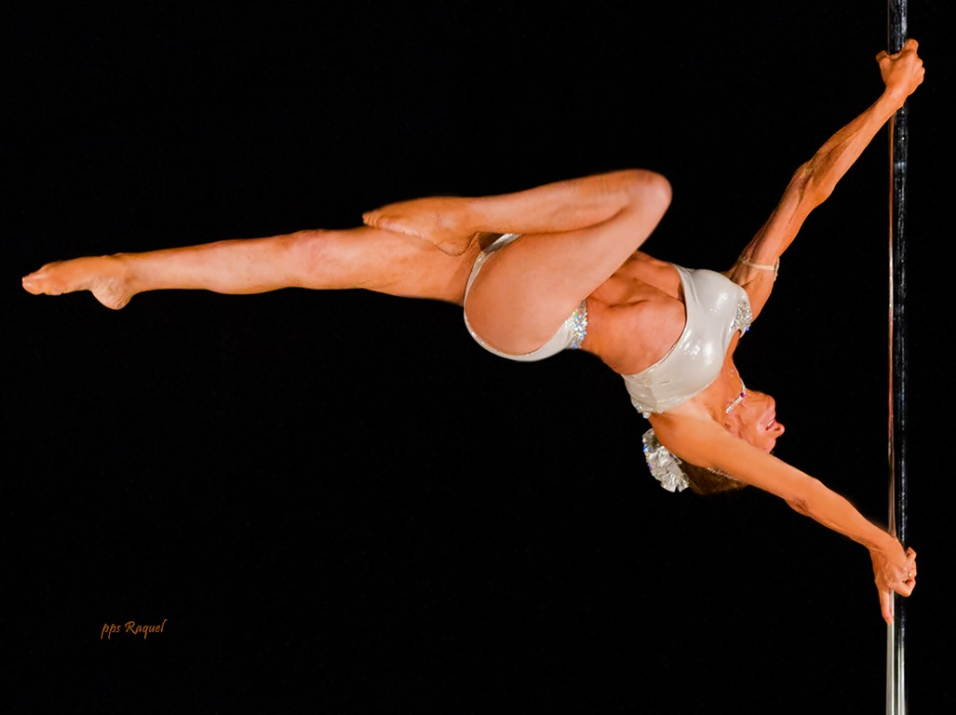

Slide 42
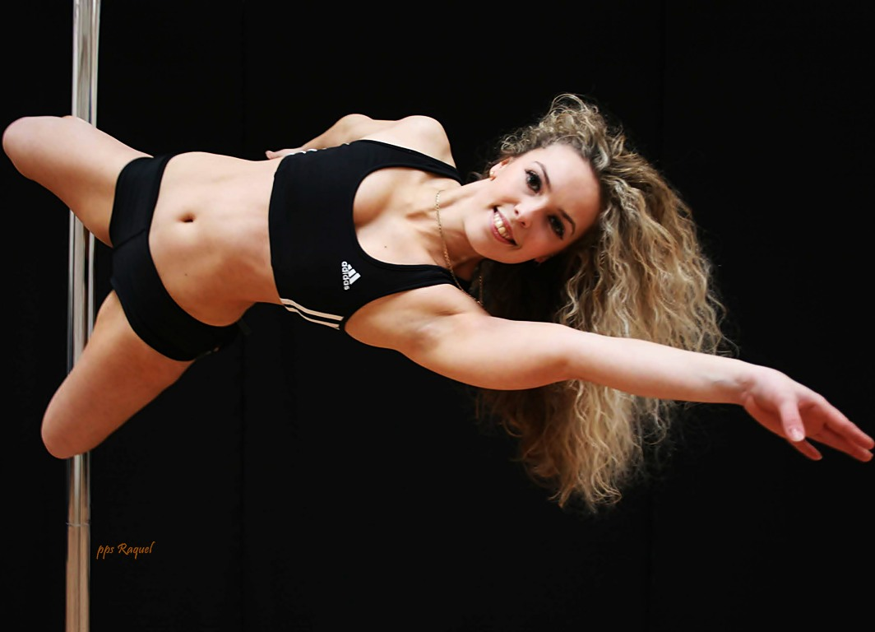
Raquel

Slide 43




Accede a la sección que desees desde aquí:
PPS Exclusivos
Dedicatorias | Fechas Especiales | Graciosos | Historia y arte | Lugares | Musicales
Naturaleza y Ciencias | Política | Reflexión | Religiosos | Románticos | Salud
Si deseas recibir pps periódicamente en tu correo electrónico subscríbete aquí:

